Slide 1
第五章数字电视的传输流及复用技术
5.1 数字电视信号复用与解复用的概念
5.2 数字电视MPEG-2系统流的复用
5.3 数字电视TS包和TS流的组成与功能
5.4 数字电视的多节目双层复.TS流
5.5 数字电视TS流中的PSI和SI信息

Slide 2
5.1 数字电视信号复用与解复用的概念
复用的概念
频分复用（FDM）
时分复用（TDM）
时隙的概念
包结构
两种复用/解复用方式

Slide 3
复用指将若干个彼此独立的信号合并起来，在同一信道上进行传输的技术。
常见的信道复用有频分复用FDM和时分复用TDM两种。
为了充分利用信道带宽，解决频率紧缺的问题，提出了频分复用FDM技术。如，在传统的模拟电视系统中，亮度，色度，伴音信号分别被调制在不同频率的载波上，然后再合成一路节目共同发送。
各信号间易互相干扰，频谱利用率低。

Slide 4
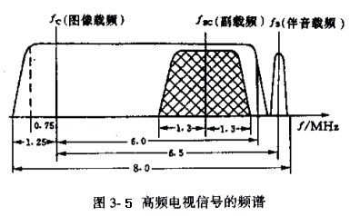
图像中频是38MHZ，伴音中频是31.5MHZ（6.5MHZ），色度中频是33.57MHZ（4.43MHZ）。

Slide 5
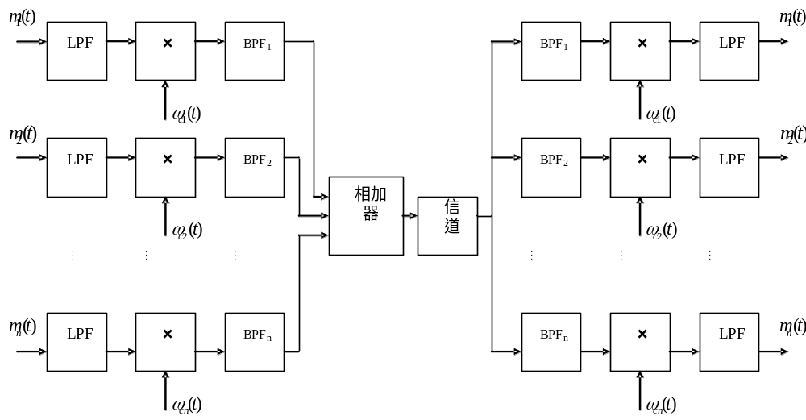
频分复用和解复用

Slide 6
频分复用 FDM
用户在分配到一定的频带后，在通信过程中自始至终都占用这个频带。
频分复用的所有用户在同样的时间占用不同的带宽资源（请注意，这里的“带宽”是频率带宽而不是数据的发送速率）。
频率
频率 5
频率 4
频率 3
频率 2
频率 1
时间

Slide 7
时分复用TDM
是将时间划分为一段段等长的时分复用帧（TDM 帧）。每一个时分复用的用户在每一个 TDM 帧中占用固定序号的时隙。
  每一个用户所占用的时隙是周期性地出现（其周期就是 TDM 帧的长度）。
  TDM 信号也称为等时(isochronous)信号。
  时分复用的所有用户是在不同的时间占用同样的频带宽度。

Slide 8
时分复用
频率
A 在 TDM 帧中
的位置不变
A
B
C
D
A
B
C
D
A
B
C
D
A
B
C
D
…
TDM 帧
TDM 帧
TDM 帧
TDM 帧
TDM 帧
时间

Slide 9
时分复用TDM
随着数字通信技术的发展，人们更多的采用时分复用技术——按时间区分信号的技术，简记为TDM。
时分复用技术TDM以抽样定理为基础，通过抽样使取值连续的模拟信号成为一系列离散的样值脉冲。这使同一路信号的各抽样脉冲之间产生了时间空隙，从而使其它路信号的抽值脉冲可以利用这个空隙进行传输，这样就在同一个信道中同时传送了若干路信号。
同一路信号两个样值脉冲之间的间隔越大，每个样值持续的时间越短，则信道可以共用的信号路数就越多。
同一话路的相邻两个码元的时间间隔有一定的限制，以避免信号相互干扰。

Slide 10
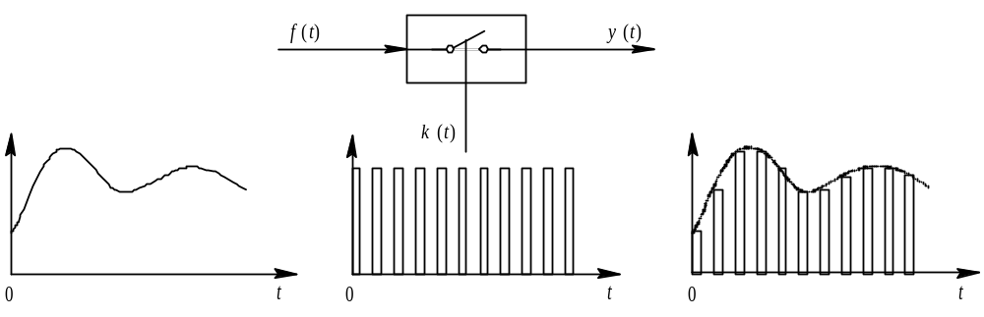

Slide 11
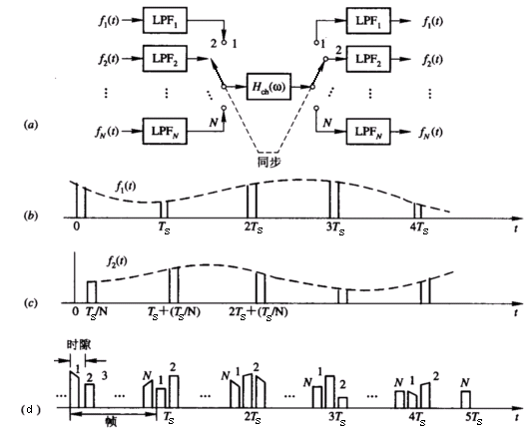
TDM时分多路复用系统框图及波形

Slide 12
在时分多路复用的过程中，如果各路信号在每一帧中所占时隙的位置是预先指定且固定不变的，则称之为同步时分多路复用，简称STDM。由于各路信号可能数据量多少不一，且它们在各个取样时刻的情况也各不相同，这种STDM方式将产生资源浪费。
统计时分多路复用，简称ATDM，也叫异步时分多路复用。ATDM通过动态地分配时隙来进行数据传输，根据各路信号的传送信息量大小来分配时隙多少，提高了频带利用率。
目前数字语音通信一般都采用时分多路复用方式进行远距离传输，执行标准是CCITT推荐的两种系列：一是欧洲和我国使用的PCM30／32路系列；另一个是北美和日本使用的PCM24路序列。

Slide 13
PCM30／32
PCM30/32路系统利用A律的分段方法进行非均匀量化。
PCM30/32路一帧周期125微秒，将一帧平均分成32份，每一份称之为时隙，每时隙间隔为125/32,即3.91微秒。每一时隙传送8bit编码，每帧传送32*8＝256bit编码。每帧的第一号时隙TS0传送帧同步码，第16时隙TS16传送信令，其余30个时隙传送话音。
一秒传送8000帧（抽样频率为8000），每一路话音为8bit×8000＝64kbit，32路就是2.048Mbit，也就是通常说的PDH一次群信号，或称为E1信号。

Slide 14
数字电视中的基本码流的复用和多路节目传送流的复用均采用时分复用方式。
视频、音频的码流和辅助数据按所需频带分配到复用的高速比特流的传播时隙中，构成一路传送流（TS流），从时间上看，TS流中各路ES流（基本码流，包含视频，音频，数据）是分时轮流传送的。
在多路数字信号间实现TDM的过程称为数字复用，其逆过程称为数字解复用。

Slide 15
时隙
时分复用（TDM）就是将提供给整个信道传输信息的时间划分成若干时间片(简称时隙)，并将这些时隙分配给每一个信号源使用，每一路信号在自己的时隙内独占信道进行数据传输。每个单独的数据流在接收端按时间重新被汇聚。
在通信源端进行信号合并的电路称为复用器。它从各个用户端接收输入信号，然后把每个信号分割成小片段，并把分割后的片段以循环顺序放入信道中。在远距离电缆的另一端，每个信号被多路输出选择器拆分出来，然后传送给目的用户。双向通信电路要求通信双方均配备了复用器。

Slide 16
包结构
发送端的复用器按照规定的结构对复用信息流进行打包。
将顺序连续传送的复用信息流按一定的时隙长度分段，构成具有特定结构和时隙长度的传送单位，称之为包。包分为包头和净荷。
将包按照先后顺序组成一个连续的包序列，在实际信道中进行传输。

Slide 17
2种复用/解复用的方式
第一种：各包按照相同的结构分配时隙。电话系统采用该种结构。
第二种：每路信息所占用的包的数量由所需的频带决定，包可以是固定长度的，也可以是可变长度的。MPEG-2采用该种复用方式，视频，音频和辅助数据分配在不同的TS包内。

Slide 18
ES流：基本码流
TS流：传送流
从ES流到单路节目传送流的复用/分离称为节目级复用/解复用
多路节目TS流的复用/分离称为系统级复用/解复用

Slide 19
5.2 数字电视MPEG-2系统流的复用
5.2.1 数字电视MPEG-2系统流的复用结构
5.2.2 PES包的组成与功能

Slide 20
5.2.1 数字电视MPEG-2系统流的复用结构
一、MPEG-2系统流复用结构
二、 PS和TS介绍
三、 TS码流优点

Slide 21
一、MPEG-2系统流复用结构
视频和音频信号经编码后生成了各自的基本码流，这些ES流以及辅助数据必须复用在一起才能构成一路实际的电视节目传送流。

Slide 22
MPEG-2标准对信源进行统一的压缩形成ES流，对ES流打包形成PES流，再复用为TS和PS流（节目流和传送流）。
MPEG-2系统流的复用结构如下图所示。

Slide 23
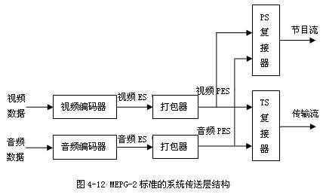

Slide 24
MPEG-2系统复用部分为两个步骤
视频和音频的ES流分别按一定的格式打包，构成具有某种格式的基本码流，分别称为视频PES和音频PES。PES的长度可在一定范围内变化。
将视频、音频的PES以及辅助数据按不同的格式再打包，然后进行复用，即分别生成了TS和PS。

Slide 25
二、PS和TS介绍
PS和TS的格式是分别针对不同的应用而优化设计的，PS为本地应用设计，TS为广播应用设计。
1、PS：节目流
2、TS：传送流

Slide 26
1、PS：节目流
（1）相对无误码的环境，一般用于误码率较小的演播室系统和存储媒质
（2）由具有公共时间基准的一个或多个视频/音频PES复用而成的单一码流，音频PES包是一个音频帧，视频PES包一般包含一帧图像的编码数据，PS包结构是可变长度的。

Slide 27
2、TS：传送流
（1）为易发生误码的传输信道环境和有损存储媒质设计。
（2）由带有一个或多个独立时间基准的一个或多个节目组合而成，是由多个PES复用而成的单一码流。
（3）TS包结构固定长度，共188个字节。视频和音频的PES包在TS包的净荷上承载。

Slide 28
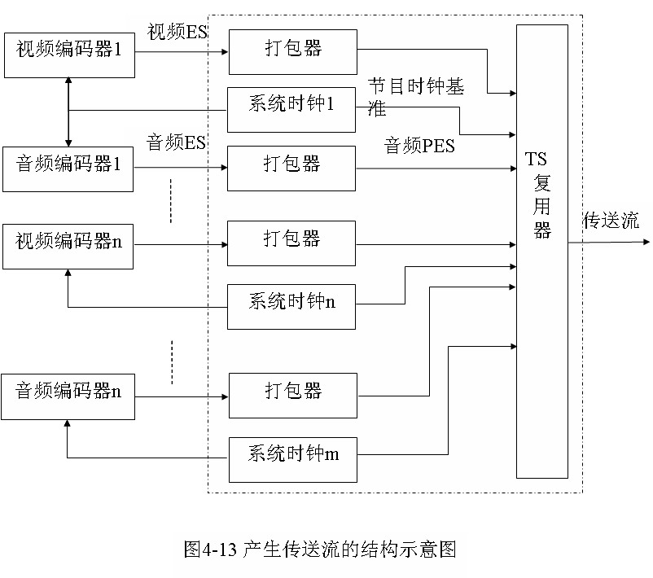

Slide 29
PES包装载到TS包
（1）一个PES包可以装载到不同的TS包
（2）每一个TS包必须只含有从一个PES来的数据
（3）PES包头必须跟在TS包的链接头后面
（4）对于一个特定的PES，最后一个TS包可以含有填充比特。

Slide 30
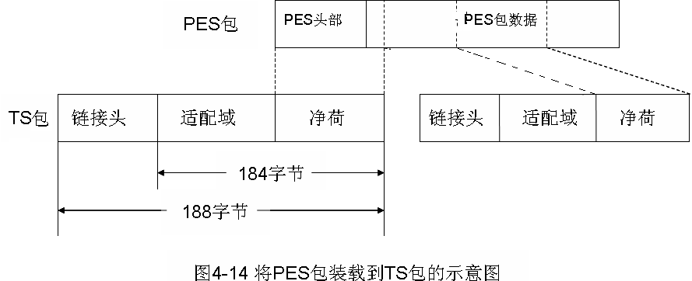

Slide 31
PES包
PES头部
PES包数据
链接头
适配域
净荷
TS包
链接头
适配域
净荷
184字节
188字节

Slide 32
3、PS和TS比较
（1）结构的不同使对传输误码有不同的抵抗能力，应用环境也不相同 。
（2）在信道中进行传输的MPEG-2码流基本上都采用TS码流的包格式。
（3）PS是由一个或几个具有公共时间基准的PES流合成单一码流。节目码流包可变长，相对较长。
TS也是将一个或几个PES组成单一的码流。这些码流可以有一个公共的时间基准，也可以是几个独立的时间基准。TS包相对较短。

Slide 33
三、TS码流的优点
（1）动态带宽分配：承载视频，音频，数据的TS包的长度相同，通过标识符可以将总频带灵活分配，不需要预先规定。
（2）可分级性：允许一个复用好的传送码流与另外一些视频、音频的基本码流进行二次系统复用，生成更高一级的传送码流
（3）可扩展性：提供一种能够对新业务后向兼容的开放的业务扩展环境。
（4）抗干扰性：TS包具有固定的长度，传输系统中的误码纠正和检测处理可以与TS包同步，以TS包为单位进行。
（5）接收机成本低廉：固定长度的TS包结构的系统解复用非常简单，只需识别出每个TS包中的标识码即可。

Slide 34
5.2.2 PES包的组成与功能
1、包起始码
2、ES流标识符
3、PES包长度
4、PES头标志
5、PES头域

Slide 35
压缩后所有ES流被打成不同长度的包，叫做PES(packetized elementary streams)。通常PES包的长度不固定，音频PES包一般不超过64KB，视频一般一帧一个PES包。
根据不同时刻视音频内容的不同，压缩比也时刻变化，就需要有不同长度的数据包。
  每个视频包有一个或几个压缩视频帧
  每个音频包有一个或多个压缩音频信号段
每个PES包由头Header和净负荷数据payload组成。
P87 图5-4

Slide 36
1、包起始码
占有3个字节
是一个固定的码字结构
由23个0和一个1组成，用于收发两端对PES包进行同步

Slide 37
2、ES流标识符（ID）
1个字节，8bit的整数
标识符说明PES包所属码流的种类（视频，音频，数据）及序号
110*****:表示是MPEG音频ES流，序号是二进制数*****
1111****：表示是MPEG视频ES流，序号是二进制数****

Slide 38
3、PES包长度
2个字节，说明PES包的长度，PES包的长度是可变的。
音频包一般不超过64KB
视频包长度置为0，表明对包的大小没有限制。
视频PES包由一帧编码图像数据组成，因此，视频PES包与一帧图像，一个图像序列，一个GOP的起始码是对齐的。要么是一帧图像的起始码，要么是一个图像序列的起始码。

Slide 39
4、PES头标志
14bit
P87图5-5

Slide 40
5、PES头域
显示时间标志（PTS）和解码时间标志（DTS）对数字电视的解码和显示非常重要。
PTS用于通知解码器何时显示一个已解码的图像，DTS指示何时对收到的一帧图像的编码码流进行解码。

Slide 41
PES
PES结构不适合传输，尤其不适合一个数据流中有多个节目的广播应用。
而MPEG-2目标是将6,10甚至20个电视节目或广播节目形成一个复用MPEG-2数据流，然后通过卫星、电缆或地面传输。
因此，PES包再分成固定长度的更小的包，即TS包(transport stream packets)

Slide 42
PES
对TS包再进行复用：
  先复用同一个节目的TS包，一个节目可包含一个或多个视频和音频信号（如不同角度摄像机、不同语言等）。
  所有节目的所有复用数据流再进行复用形成最终的TS流。
Video PES
Audio PES
V
A
V
V

Slide 43
PES
MPEG-2的TS包长188字节，包含所有节目的所有数据。
由于码率不同，MPEG-2 TS流中不同ES流的包出现频率不一样。
每个节目有一个编码器对所有ES流编码，产生PES，并将PES包打包成TS包。
每个节目的码率通常约2～8Mbit/s，但由于节目内容随时间变化，视/音频和数据总码率可以是固定或变化的，称为统计复用。
所有节目的TS流再复用成一个总的TS流，最大约40Mbit/s。

Slide 44
PES
一个TS流中通常有6,8,10甚至20个节目组成。
码率在传输过程中可变，但总码率必须保持不变。
一个节目可以包括视频和音频，或单纯音频或单纯数据，结构灵活可变。
TS流中包含一些“表”来描述组成结构，解码器可以利用这些表来确定TS流的当前结构。

